Slide 1

SUBQUERY

Slide 2
Subquery?
Subquery merupakan suatu query berada di dalam query yang lain, atau bisa juga disebut dengan nested query.
Secara teknis, subquery merupakan perintah SELECT yang berada di dalam perintah lain:
SELECT
INSERT
UPDATE
DELETE
Implementasi dari subquery
WHERE
IN and NOT IN
FROM
EXIST and NOT EXIST

Slide 3
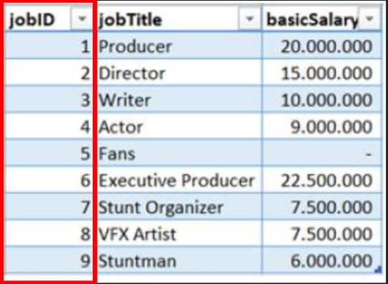

Tabel Jobs
Tabel Employees

Slide 4

Comparison menggunakan Sub Query
Comparison biasanya terjadi pada klausa WHERE untuk membandingkan dua nilai.
Subquery dapat digunakan untuk menghasilkan suatu nilai menggunakan perintah SELECT untuk dibandingkan dengan nilai tertentu.
Sintaks
Comparison operator

Slide 5
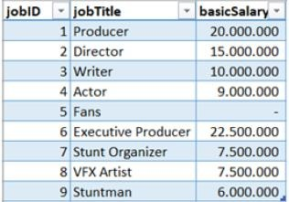
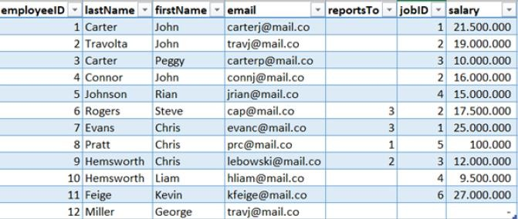
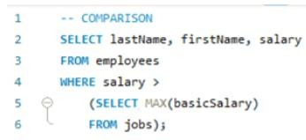

Comparison menggunakan Sub Query
Tabel Jobs
Tabel Employees
Query
Hasil

Slide 6
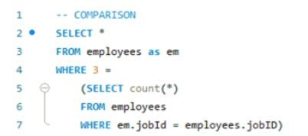

Comparison menggunakan Sub Query
Tabel Jobs
Tabel Employees
Query
Hasil

Slide 7

Subquery menggunakan ANY, IN, SOME, ALL
Subquery dapat juga digunakan menghasilkan suatu list, dimana operand akan mengecek kemunculan suatu nilai berdasarkan data nilai pada list tersebut.
Operator ANY, IN, SOME, ALL membandingkan nilai dengan setiap nilai yang dikembalikan dari suatu subquery tersebut.
Sintaks

Slide 8
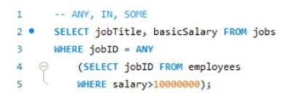
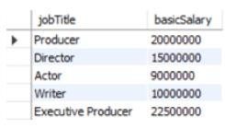
Subquery Menggunakan ANY
Operator ANY menghasilkan nilai TRUE apabila paling tidak salah satu (ANY)
pembandingan nilai dengan hasil subquery menghasilkan nilai TRUE
Tabel Jobs
Tabel Employees
Query
Hasil

Slide 9

Subquery Menggunakan IN
Subquery dapat digunakan dengan operator IN.
Subquery harus mengembalikan satu kolom yang berisi daftar nilai yang dapat
digunakan oleh operator IN.
Tabel Jobs
Tabel Employees
Query
Hasil
IN
sama dengan
= ANY

Slide 10
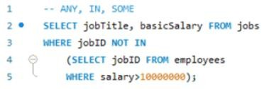
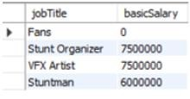
Subquery Menggunakan Not IN
Operator NOT dapat digunakan untuk membuat negasi dari operator IN.
NOT IN menghasilkan data apabila nilainya tidak ada didalam list.
Tabel Jobs
Tabel Employees
Query
Hasil

Slide 11


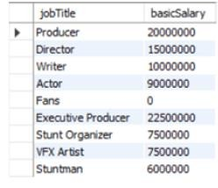
Subquery Menggunakan SOME
Keyword SOME merupakan alias untuk keyword ANY
Tabel Jobs
Tabel Employees
Query
Hasil

Slide 12
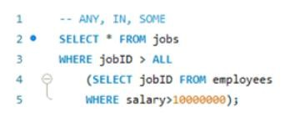

Subquery Menggunakan ALL
Operator ANY menghasilkan nilai TRUE apabila paling tidak salah satu (ANY)
pembandingan nilai dengan hasil subquery menghasilkan nilai TRUE
Tabel Jobs
Tabel Employees
Query
Hasil

Slide 13
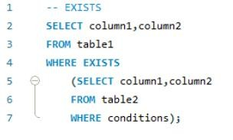

Subquery Menggunakan EXIST
Self join akan mengembalikan semua record dari suatu tabel yang
digabungkan dengan dirinya sendiri.
Operator EXISTS digunakan untuk memeriksa keberadaan baris/record
yang dihasilkan query terhadap yang dihasilkan subquery.
Operator EXISTS merupakan operator Boolean. Operator EXIST menghasilkan nilai TRUE apabila subquery menghasilkan paling tidak satu baris/record.
Sintaks

Slide 14
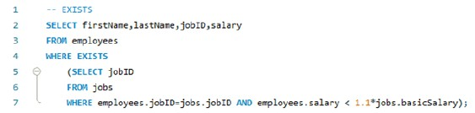


Subquery Menggunakan EXIST
Tabel Jobs
Tabel Employees
Query
Hasil

Slide 15
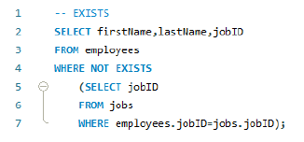


Subquery Menggunakan NOT EXIST
Tabel Jobs
Tabel Employees
Query
Hasil

Slide 16

Subquery dalam Klausa FORM
Klausa FROM biasanya mengacu ke nama tabel.
Seperti yang kita ketahui bahwa suatu query menggunakan SELECT untuk menghasilkan suatu tabel, kita dapat menggunakan hasil subquery SELECT sebagai tabel pada klausa FROM.
Sintaks

Slide 17
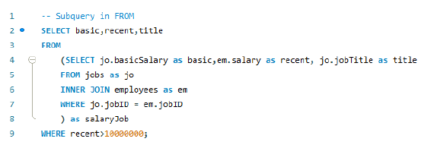
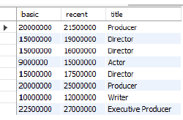
Subquery dalam Klausa FORM
Tabel Jobs
Tabel Employees
Query
Hasil

Slide 18



Subquery dalam INSERT dan UPDATE
Hasil dari subquery dapat digunakan sebagai parameter pada klausa INSERT
dan UPDATE.
Sintaks

Slide 19

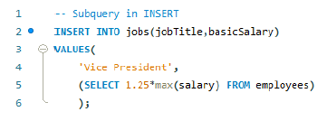
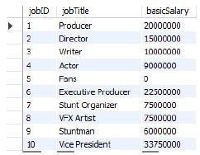

Subquery dalam INSERT
Tabel Jobs
Tabel Employees
Query
Hasil

Slide 20
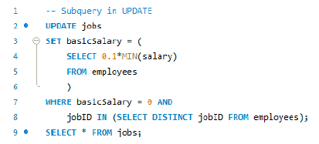
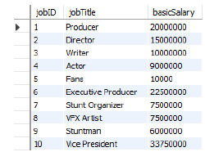
Subquery dalam UPDATE
Tabel Jobs
Tabel Employees
Query
Hasil

Slide 21
Thanks !

